Slide 1
からだ
けんこう
まも
こころと身体の健康を守る
なや
とも
だ
かた
かん
じゅぎょう
～ＳＯＳの出し方に関する授業～
Notes:
悩んでいる友だちのためにできること

Slide 2
Notes:
Ｂさんは、友だちとの関係が気まずくなり、つらい気持ちが強くなっていました。
そんなとき、Ａさんが声を掛けてくれて、親身になって話を聴いてくれました。

Slide 3
Notes:
Ｂさんは、とても気持ちが楽になりました。
そして、このあとどうしたらよいか、考える余裕も生まれてきました。
皆さんも、Ｂさんのように友だちから相談に乗ってもらい、気持ちが楽になった経験があるかもしれません。
今日は、悩んでいる友だちのためにできることを、考えてみてほしいと思います。

Slide 4
悩んでいる人にとって 相談することは簡単ではない･･･
なや
ひと
そうだん
かんたん
こんなことで悩んでいるなんて
バカにされるかもしれない･･･
なや
周りはみんな忙しそう･･･
まわ
いそが
わる
悪いのは
自分なのかも
しれない･･･
どうやって
切り出そう･･･
じぶん
き
だ
Notes:
悩んでいる人にとって相談することは簡単ではありません。
「周りはみんな忙しそう･･･」
「こんなことで悩んでいるなんて、バカにされるかもしれない･･･」
「悪いのは自分なのかもしれない･･･」
「どうやって切り出そう･･･」
悩みが深いほど、不安な気持ちが強くなり、
相談したくてもできない場合があるかもしれません。

Slide 5
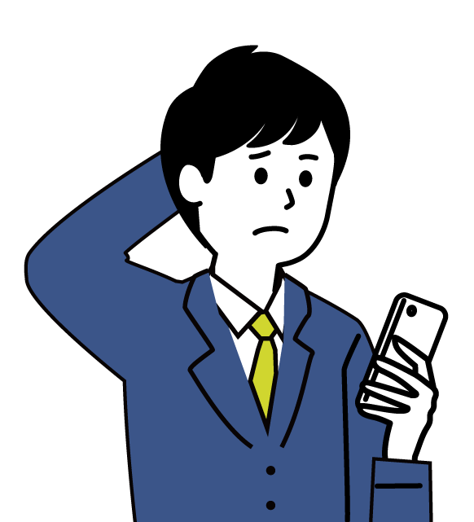
友だちのことが気になるときは･･･
とも
き
なん
何だかつらそうだけど･･･
よかったら
話を聞かせて
はなし
き
げんき
元気なさそうだけど 何かあった？
なに
なに
ちから
何か力になれる ことはない？
こえ
か
はなし
き
あなたから声を掛けて話を聴いてみる
Notes:
友だちが元気なさそうにしていたり、
「なんだか気になるなぁ」と思ったりしたときは、
そのままにせず、声を掛けてみましょう。
具体的には、
「元気なさそうだけど、何かあった？」
「なんだかつらそうだけど･･･」
「よかったら話を聞かせて」
「何か力になれることはない？」
放っておいたり、軽く考えたりせず、
あなたからこんなふうに声を掛けて、話を聞いてみることが大切です。
そして、あなたが心配していることを伝えてみましょう。

Slide 6
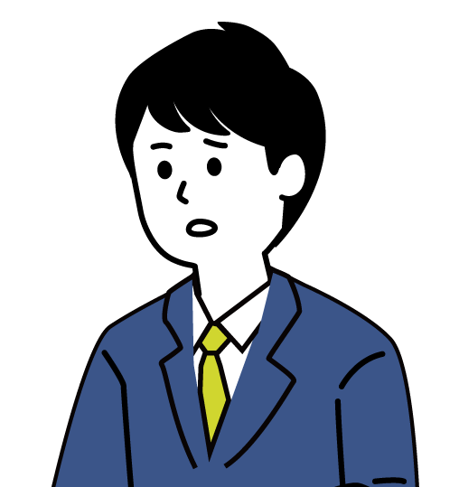
もし、友だちが自分の悩みを 打ち明けてくれたら･･･
とも
じぶん
なや
う
あ
つらかったね
たいへん
大変だったね
がんば
はな
よく頑張ってきたね
話してくれて ありがとう
よかったら
力になるよ
なに
何かできることはある？
ちから
とも
あんしん
そうだん
友だちは安心して相談しやすくなります
Notes:
もし、友だちが自分の悩みを打ち明けてくれたら、
「つらかったね」
「大変だったね」
「よく頑張ってきたね」
「話してくれて、ありがとう」
「よかったら力になるよ」
「何かできることはある？」
こんなふうに伝えると、あなたが味方になってくれようとしていることが伝わり、
友だちは安心して相談しやすくなります。

Slide 7
話を聴いていると・・・
はなし
き
なん
何とかしてあげなくては･･･
どうすることもできないのでは･･･
いけん
お
アドバイスや意見の押しつけ
き も
どのような気持ちなのか 理解しようと努力する
りかい
どりょく
Notes:
話を聴いていると、「何とかしてあげなくては」と、
焦る気持ちが出てくるかもしれません。
「どうすることもできないのでは」と
不安な気持ちになるかもしれません。
そのようなとき、多くの人はアドバイスや意見を押しつけることがあります。
でも、悩んでいる人は気持ちに余裕がなく、
他の人のアドバイスや意見を、まだ受け入れられる状態ではありません。
まずは友だちがどのような気持ちなのかを考え、理解しようと努力することが大切です。
真剣に耳を傾けましょう。

Slide 8
気持ちを受け止めるために･･･
き も
う
と
・・
・・
じぶん
おな
たちば
あいて
かん
自分が同じ立場 だったとしたら…
相手はこう感じて いるのか…
いや
それは嫌だよね
そんなことがあったら 逃げたくなるよね
に
Notes:
気持ちを受け止めるためには、何を心掛けたらよいでしょうか？
まずは、「自分が同じ立場だったとしたらどんな気持ちになるだろう」と、想像してみましょう。
でも、人はそれぞれ感じ方、考え方も違えば、事情も違います。
友だちが自分と同じように感じたり、考えていたりするとは限りません。
相手の感じ方や考え方を否定せず、理解しようとすることが大切です。
そして、
「それは嫌だよね」
「そんなことがあったら、逃げたくなるよね」
など、相手の話から理解したことを伝えてみましょう。
友だちは自分の気持ちを受け止めてもらい、
とても安心すると思います。

Slide 9
気持ちを分かろうとすることが大切
き も
わ
たいせつ
そんざい
とも
ちから
あなたの存在そのものが、友だちの力になる
Notes:
相談を受けるときは、力になりたいと思う反面、迷うこともあると思います。
でも、大切なことは、
相手の気持ちを分かろうとすることです。
そして、困った時に助けを求めることは決して悪いことではないと伝えることです。
そのようなあなたの存在そのものが、友だちの力になるはずです。

